Slide 1

Ακτιβισμός και δημόσια σφαίρα
Απαιτήσεις μαθήματος -εργασίες

Slide 2
Απαιτήσεις μαθήματος
Παρουσιάσεις στην τάξη
Τα φοιτητά συμβάλλουν ουσιαστικά στην διεξαγωγή της διδασκαλίας με προφορικές παρουσιάσεις έργων που σχετίζονται με τις επιλεγμένες μελέτες περίπτωσης και με τη συμμετοχή τους στις συζητήσεις στην τάξη ή και την παράδοση μικρότερης έκτασης ασκήσεων.
Βαθμολογία των παρουσιάσεων και ασκήσεων: 20% της συνολικής βαθμολογίας. (Οι παρουσιάσεις υποβάλλονται στο μάθημα υπό την μορφή powerpoint και αναρτώνται στο e-class ως κοινόχρηστες πηγές). Συμμετοχή στο μάθημα: 20% επιπλέον επί της συνολικής βαθμολογίας.
Τελική εργασία
θεωρητικού ή δραματουργικού περιεχομένου (έκταση 1,500 έως 1,800 λέξεις, εκτός υποσημειώσεων και βιβλιογαφίας). Η επιλογή του θέματος σχετίζεται με τις μελέτες περίπτωσης του μαθήματος και γίνεται με την έγκριση της διδάσκουσας. Μπορεί να γίνει επιλογή και εργασίας καλλιτεχνικού χαρακτήρα, ύστερα από συνεννόηση με την διδάσκουσα.
Βαθμολογία τελικής εργασίας: 60%.
Τελική εξέταση. Η εξέταση αφορά στην ύλη του μαθηματος και θα είναι προφορική (20% της βαθμολογίας).
Σημαντική επισήμανση: Θα πρέπει να έχετε λάβει βαθμολογία τουλάχιστον 5 στην τελική εξέταση για να ληφθεί υπόψιν η τελική γραπτή εργασία.

Slide 3
Απαιτήσεις μαθήματος
Δεν θα γίνονται δεκτές καθυστερημένες εργασίες, καθώς και εργασίες των οποίων το θέμα δεν έχω εγκρίνει.
Στις εργασίες αναφέρετε τις πηγές σας σε υποσημειώσεις και συμπεριλαμβάνετε βιβλιογραφία. Με ενδιαφέρει κυρίως να διαπιστώσω εάν οι εξεταζόμενες/οι είναι σε θέση να συζητήσουν τα έργα με κριτική διάθεση, λαβαίνοντας υπόψιν και την συναφή βιβλιογραφία.
Εκτιμώ ιδιαίτερα την πρωτοτυπία στην σκέψη και την ικανότητα να κάνουν οι φοιτήτριες/ες γόνιμες συγκρίσεις ανάμεσα σε έργα που έχουν παρουσιαστεί στο μάθημα.
Όλες οι εργασίες υποβάλλονται στο Turnitin. Εργασίες με αντιγραφές θα μηδενίζονται και η αντιγραφή θα έχει ως συνέπεια το να αποτυγχάνει ο/η φοιτητής/τρια να περάσει το μάθημα συνολικά. Μπορείτε να χρησιμοποιήσετε το Ai ως ερευνητικό εργαλείο αλλά όχι ως εργαλείο για την συγγραφή κειμένου. Το κείμενο πρέπει να είναι δικό σας εξ’ολοκλήρου.

Slide 4
Παρουσιάσεις/Οδηγίες
Τα θέματα των παρουσιάσεων δίδονται στην τάξη
Ως προς την βιβλιογραφία, χρησιμοποιείτε τις πηγές που αναφέρονται στο πρόγραμμα μαθημάτων για κάθε θέμα και την συμπληρώνετε, εάν το κρίνετε σκόπιμο.
Συμπεριλαμβάνετε κείμενα αλλά και πηγές που παραπέμπουν σε οπτικό υλικό και τα παραθέτετε στην βιβλιογραφία σας στο powerpoint. Αξιολογείτε ό,τι πρόκειται να χρησιμοποιήσετε.
Διαλέγεστε με τις πηγές που έχετε επιλέξει. Πώς παρουσιάζουν το θέμα σας; Συμφωνείτε;
Συσχετίζετε το θέμα που έχετε αναλάβει με την παρουσίαση από τον καλλιτέχνη στην σχετική ενότητα.
Οι παρουσιάσεις έχουν διάρκεια 10 λεπτών και αναπτύσσονται προφορικά. Δεν διαβάζετε κείμενα στο powerpoint, εκτός εάν πρόκειται για παραθέματα.

Slide 5
Παραδείγματα θεμάτων εργασιών
1.
Φαντάσου ότι πρόκειται να γράψεις ένα άρθρο, ως δημοσιογράφος, με θέμα, “Ο ακτιβισμός στην Ελλάδα σήμερα μέσω της τέχνης”, με στόχο να δώσεις μια συνολική εικόνα του θέματος. Τί επιλογές θα έκανες; Πώς θα συνέθετες και θα παρουσίαζες το υλικό κριτικά; Λάβε υπόψιν και την επιλογή εικόνων, παραθεμάτων από συνεντεύξεις, και αναφορές σε πηγές.
2.
Φαντάσου ότι υποβάλεις μία πρόταση για την υλοποίηση ενός έργου στον δημόσιο χώρο με πολιτικό/ή και ακτιβιστικό περιεχόμενο. Η πρόταση πρέπει να συμπεριλαμβάνει στοιχεία όπως αναλυτική περιγραφή της σύλληψης του έργου, η επιλογή του χώρου, των συνεργατών, σκηνικών αντικειμένων, προβολών κ.α., ο στόχος της παρέμβασης, το κοινό στο οποίο θα απευθύνεται και αξιολόγηση της σημασίας της. Επίσης η πρόταση θα συμπεριλαμβάνει την παρουσίαση τουλάχιστον 2 συναφών έργων, τα οποία μπορείς να αξιοποιήσεις ως υπόδειγμα.

Slide 6
Παραδείγματα θεμάτων εργασιών
3.
Φαντάσου ότι υποβάλεις μια πρόταση για την επιμέλεια μιας έκθεσης στο Εθνικό Μουσείο Σύγχρονης Τέχνης με θέμα “Artivism in Greece now”. Ποιες επιλογές έργων θα έκανες και με ποιο στόχο; Θα παρουσίαζες μόνο σύγχρονα έργα ή και ιστορικά σημαντικά; Με ποιο σκεπτικό θα κατέτασσες τα έργα σε ενότητες (θεματικές, αισθητικές, χρονολογικές κ.α.). Ποιες επιλογές θα έκανες ως προς την παρουσίαση των έργων στο κοινό; Επίσης η πρόταση θα συμπεριλαμβάνει την παρουσίαση τουλάχιστον 2 συναφών έργων, τα οποία μπορείς να αξιοποιήσεις ως υπόδειγμα.
4.
Φτιάξε ένα ημερολόγιο/βιβλίο τέχνης που να καταγράφει τις δικές σου αναζητήσεις σχετικά με τον ακτιβισμό, λαβαίνοντας υπόψιν και το υλικό που έχει παρουσιαστεί στο μάθημα. Το βιβλίο σου μπορεί να συμπεριλαμβάνει προσωπικές σκέψεις, παραθέματα από διαβάσματα και σχόλια πάνω στο τί έχεις διαβάσει, ποιήματα, εικόνες, αποσπάσματα από συνεντεύξεις, και σχεδιαγράμματα. Στο βιβλίο συμπεριλαμβάνεις και ένα κείμενο αναστοχασμού σχετικά με την ιδιωτική και την δημόσια ταυτότητά σου ως πολίτης, όπως προκύπτει από τις επιλογές σου. Παρουσίασε δύο παραδείγματα βιβλίων τέχνης που μπορείς να αξιοποιήσεις ως πρότυπο και εξήγησε το γιατί.

Slide 7
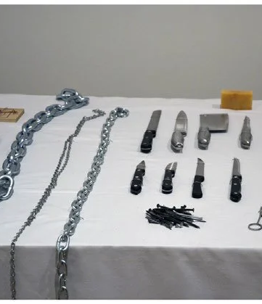
Παραδείγματα θεμάτων εργασιών
5.
Φαντάσου ότι γράφεις ένα άρθρο με θέμα: “Ακτιβισμός στην Ελλάδα σήμερα: μιλούν οι καλλιτέχνες”. Το υλικό σου βασίζεται κυρίως στους καλλιτέχνες που έχουν παρουσιάσει έργο τους στο μάθημα. Αναφέρεσαι στο περιεχόμενο της παρουσίασης, επιλέγεις κάποια χαρακτηριστικά αποσπάσματα, συζητάς κριτικά την κάθε παρουσίαση και βγάζεις κάποια συμπεράσματα ως προς την συνολική εικόνα που διαμορφώνεται. Αξιοποίησε 1-2 παραδείγματα παορυσίασης καλλιτεχνών με τα δικά τους λόγια τα οποία μπορείς να αξιοποιήσεις ως πρότυπο.
Εικόνα δεξιά, από το έργο της M. Abramovic, Rhythm 0

Slide 8
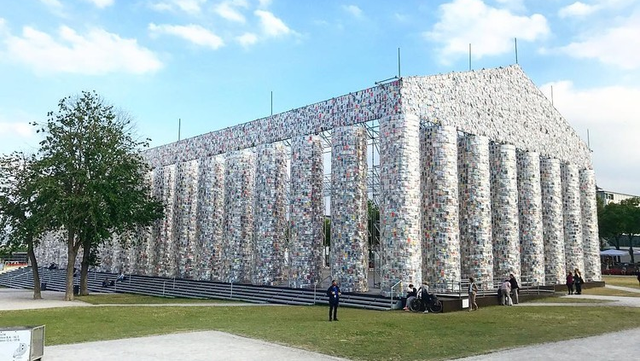
Υποστήριξη στη συγγραφή της εργασίας
Εικόνα του έργου της Marta Minujín The Parthenon of Books (Kassel Documenta 14, 2017)

Slide 9
Η εκπόνηση της εργασίας χωρίζεται σε στάδια και τα φοιτητά θα πρέπει να έρχονται προετοιμασμένα στα μαθήματα για τις απαιτήσεις του κάθε σταδίου ως εξής (χρήση powerpoint):
6 Σχεδιάγραμμα της εργασίας. Δομή, ενότητες, και περιγραφή της κάθε ενότητας σε 1-3 προτάσεις. Λίστα εικόνων που θα συμπεριλάβετε στην εργασία 7/12
7. Συγγραφή και παράδοση της εργασίας σε πρώτη μορφή 21/12 . Διόρθωσή της από την διδάσκουσα 11/1
8. Τελική παρουσίαση της εργασίας στην τάξη σε powerpoint 18/1
9. Υποβολή της εργασίας κατα την εξέταση του μαθήματος
1. Επιλογή του θέματος (τίτλος) και περιγραφή (έως 200 λέξεις) 26/10
2. Επιλογή 2 προτύπων που θα χρησιμοποιήσετε και παρουσίασή τους στην τάξη 2/11
3. Προετοιμασία της βιβλιογραφίας. Ορίστε τις θεματικές και τις λέξεις κλειδιά του υλικού που θα αναζητήσετε. 9/11
4. Παραθέστε τα 3 πιο χρήσιμα βιβλία και άρθρα, καθώς και 3 πηγές οπτικού υλικού που θα χρησιμοποιήσετε 16/11
5.. Παρουσίαση πλήρους βιβλιογραφίας στην οποία θα στηριχτείτε για την συγγραφή της εργασίας 30/11

